Slide 1


Территория возможностей. Биомедицинский кластер
13.08.2018

Slide 2

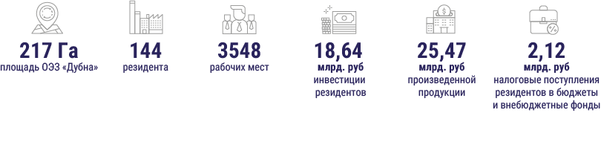
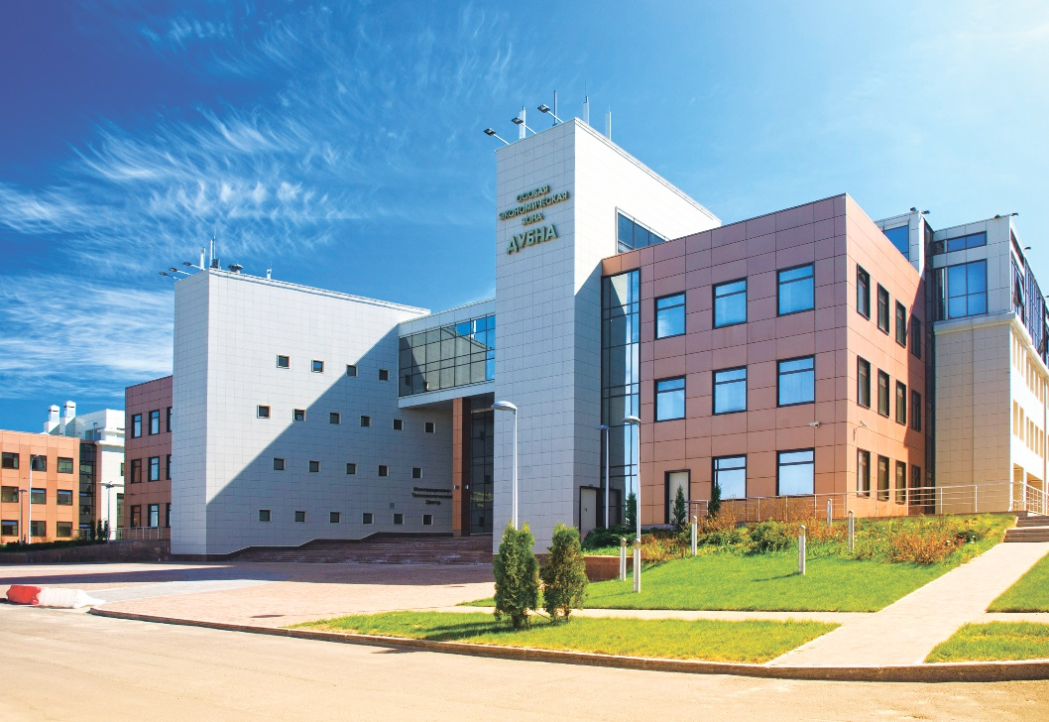
ОЭЗ «Дубна» сегодня
Сегодня ОЭЗ «Дубна» является одной из динамично развивающихся инновационных площадок региона, предостав-ляющей компаниям-резидентам полностью подготовленную инже-нерную, транспортную и таможенную инфраструктуру, налоговые и таможенные льготы и преференции.
ОЭЗ «Дубна» является региональным центром поддержки инновационного предпринимательства. Здесь регулярно бывают первые лица государства и региона, международные делегации, благодаря чему малые предприятия становятся известными еще на первоначальном этапе, а наиболее успешные проекты находят инвесторов. Программы развития предпринимательских компе-тенций, отсутствие административных барьеров позволяют компа-ниям не только создавать конкурентоспособную продукцию, но и строить собственные научно-производственные комплексы, сокращая путь от идеи до конкретного бизнес-результата.
^{Создавайте свою историю успеха} ^{вместе с нами!}

Slide 3
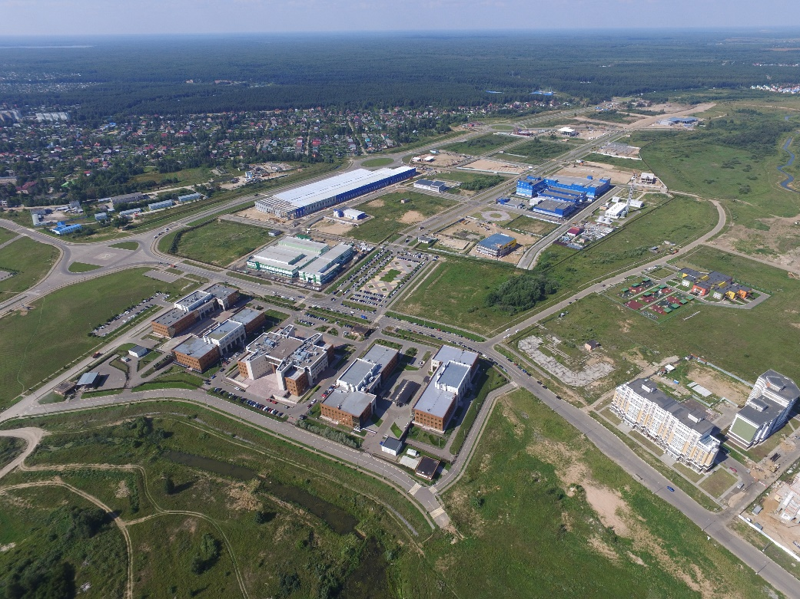
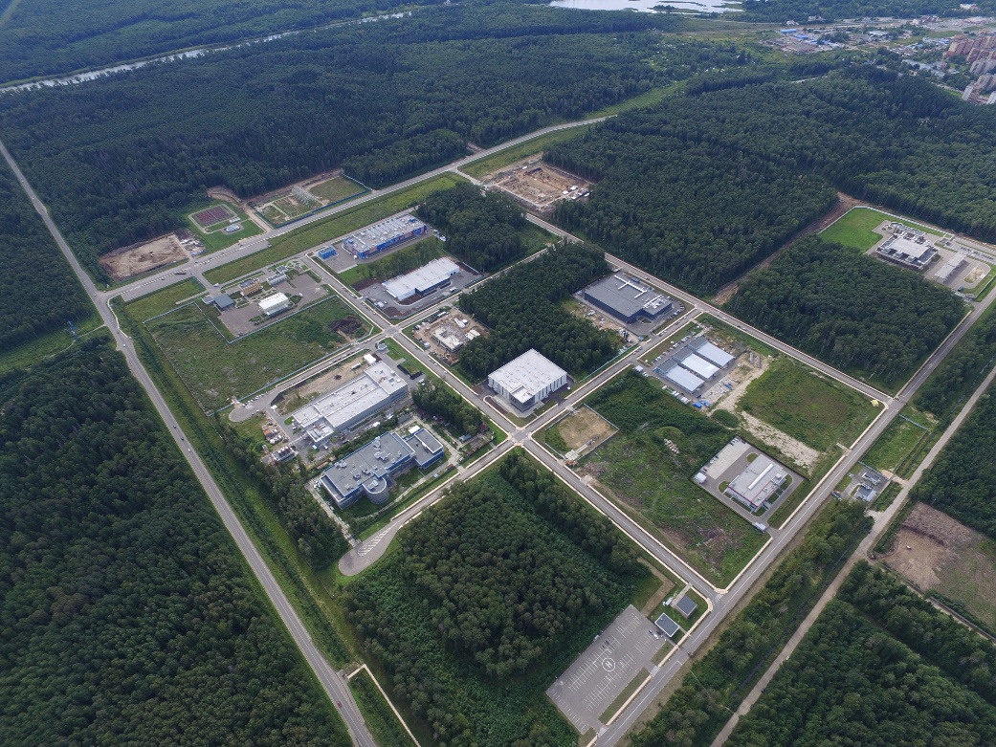
Территория ОЭЗ «Дубна»
Дата основания: 21 декабря 2005 г., общая площадь ОЭЗ: 217 Га
Левобережный участок:
Российский Центр Программирования – 124 Га
Правобережный участок:
Новая Промышленная Зона – 93 Га

Slide 4
Льготы для резидентов ОЭЗ «Дубна»
0%
0%
0%
от14%
*
Налог на прибыль
в региональный бюджет
(первые 8 лет)
Налог
на имущество
(10 лет)
Транспортный
и земельный налог
(5 лет)
Страховые
взносы
2%
Аренда земли 1 Га/год | Выкуп земельного участка | Аренда офисных помещений в мес.
30-40 тыс. руб. | 15% от кадастровой стоимости | 630 р/м²
Налог на прибыль
в федеральный бюджет
(с 2018 года)
15,5%
Налог на прибыль
(свыше 15 лет)
* Страховые взносы: 14% для разработчиков ПО, 21% для остальных направлений технико-внедренческой деятельности

Slide 5
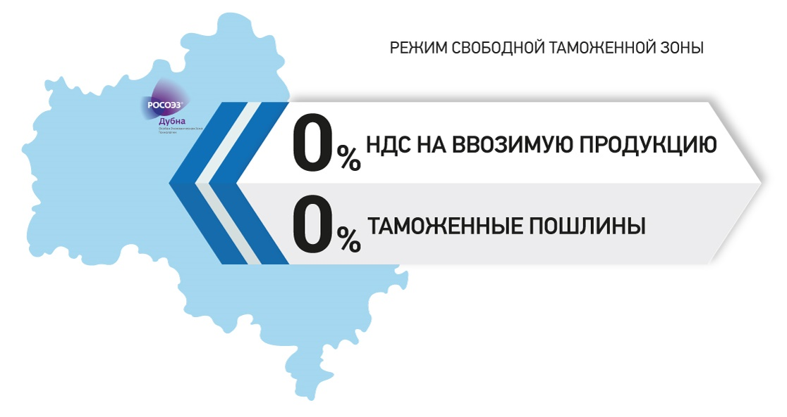
Режим свободной таможенной зоны
В ОЭЗ «Дубна» действует режим свободной таможенной зоны, что позволяет резидентам закупать продукцию, как у зарубежных, так и российских поставщиков без таможенных пошлин и НДС.

Slide 6
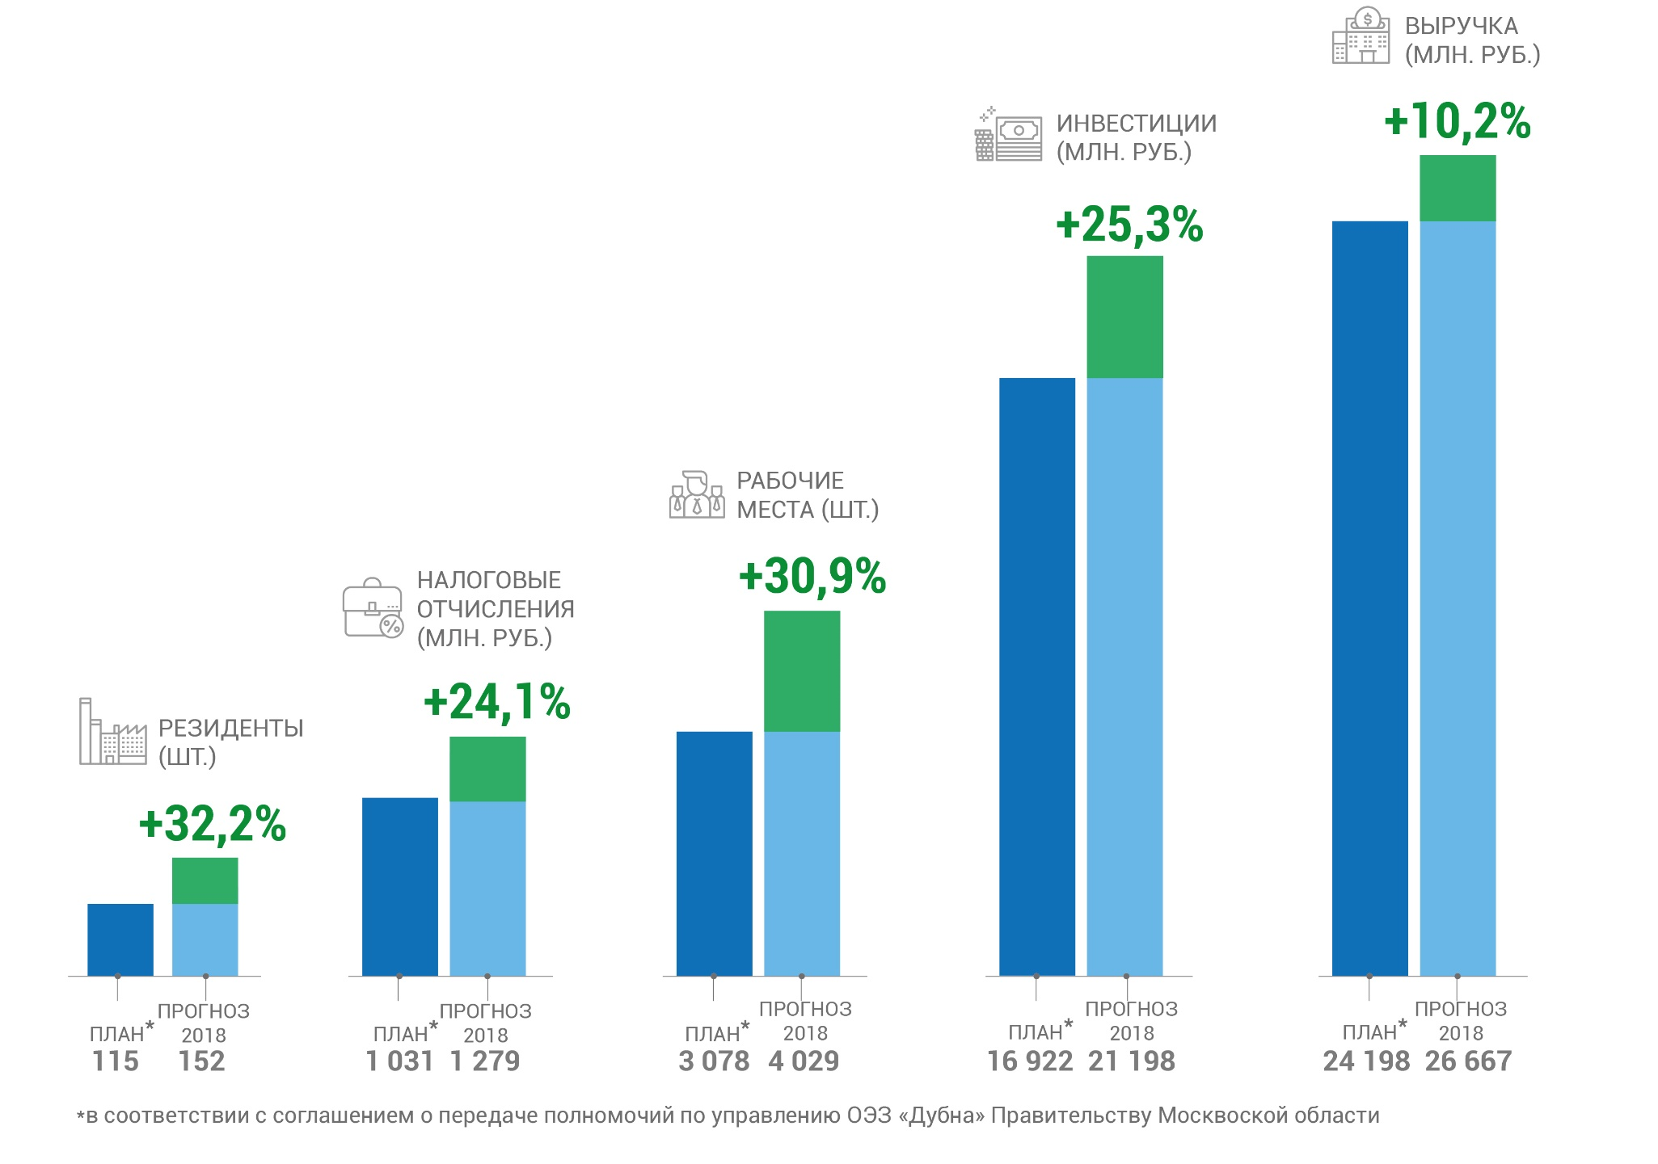
2018. Прогноз выполнения показателей эффективности деятельности ОЭЗ «Дубна» нарастающим итогом по отношению к плану
6

Slide 7
Показатели по резидентам
Прогноз на 2018 год
Биомедицинский кластер
25
2
Планируемые показатели:
Инвестиции – 1252 млн.
Рабочие места - 200
Компании со строительством собственных объектов
Привлечено в 2018 году
15
7
Планируемые показатели:
Инвестиции – 5,26 млн.
Рабочие места - 699
К 2024 году планируется строительство 70 объектов
компаний с 8000 рабочих мест

Slide 8
Количество компаний биомедицинского кластера
2014 | 2015 |  | 2016
нарастающим итогом | за год | нарастающим итогом | за год | нарастающим итогом
14 | 6 | 20 | 9 | 29
2017 |  | 2018
за год | нарастающим итогом | за год | нарастающим итогом
1 | 30 | 2 | 32

Slide 9
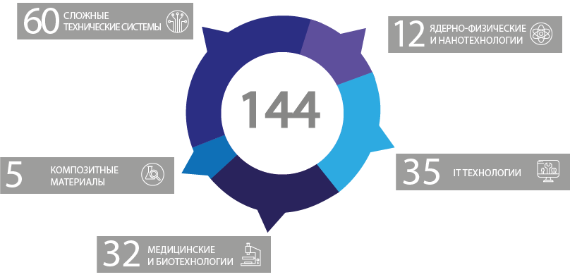
Приоритетные направления
В настоящее время статус резидента ОЭЗ имеют 144 высокотехнологичных компаний.
Разработки активно ведутся в приоритетных для экономики страны направлениях.

Slide 10

Показатели деятельности резидентов
био-медицинского кластера
(по состоянию на 30.06.2018г.)
Наименование резидента | Вид деятельности | Инвестиции, млн. руб. |  | Рабочие места |  | Выручка, млн. руб. | Налоговые отчисления
 |  | План | Факт | План | Факт | Факт | Факт
АО "АКВАНОВА РУС" | Разработка и производство пищевых и косметических добавок | 85,7 | 442,3 | 26 | 30 | 393,8 | 39,8
ЗАО "НаноБрахиТек" | Разработка микросфер из биодеградирующих материалов для терапии злокачественных новообразований | 48,6 | 42,4 | 12 | 22 | 10,9 | 12,0
ООО "Аркрэй" | Производство диагностического оборудования для выявления сахарного диабета | 40,0 | 422,1 | 30 | 34 | 655,8 | 32,2
ООО "БИОФАРМЛАБ" | Производство парфюмерно-косметической продукции и биологически активных добавок (БАД) к пище | 326,7 | 148,8 | 40 | 0 | 0 | 0
ООО "БМК" | Разработка и производство оборудования и расходных материалов для диагностики заболеваний человека | 99,8 | 43 | 26 | 5 | 0 | 0,9
ООО "ВестМедГрупп" | Разработка и производство комплексных систем медицинского газоснабжения и палатного оборудования для жизнеобеспечения пациента | 13,1 | 6,7 | 20 | 31 | 0 | 3,7
ООО "Гермен Мануфактура" | Разработка и производство изделий медицинского назначения для инфузионной терапии | 31,2 | 16,3 | 24 | 6 | 0 | 4,6
ООО "Гранат Био Тех" | Разработка и производство современных систем для взятия, хранения и транспортировки биоматериалов | 1055,5 | 305,8 | 152 | 10 | 0 | 5,3
ООО "Дубна-Биофарм" | Разработка и производство биоактивных материалов медицинского и гигиенического назначения. | 11,20 | 10,6 | 18 | 14 | 16,7 | 1,8
ООО "Лиганд ресерч Дубна" | Научно-исследовательские и клинических исследований новых лекарственных средств в области фармацевтики | 1150,0 | 25,3 | 10 | 3 | 39,0 | 7
ООО "МЛТ" | Разработка медицинских изделий, лабораторных приборов и расходных принадлежностей , реагентов для инвитро диагностики | 28,45 | 83,3 | 18 | 27 | 190,3 | 22,5
ООО "НАНО КАСКАД" | Создание техники и оборудования на основе трековых мембран для центров эфферентной терапии, служб крови | 1290,2 | 1334,9 | 350 | 29 | 0 | 29,1
ООО "ПАСКАЛЬ МЕДИКАЛ" | Разработка и производство медицинских изделий одноразового применения, в том числе медицинских инъекционных шприцов с фильтром | 2304,1 | 1712,4 | 235 | 174 | 0,3 | 38,7
ООО "Полекс Бьюти" | Производство косметических средств | 136,4 | 54,5 | 36 | 0 | 0 | 0
ООО "ПСК ФАРМА" | Производство фармацевтической продукции для лечения астмы и хронических обструктивных заболеваний легких | 987,1 | 882,6 | 132 | 31 | 0 | 10,3
ООО "Пульсар инжиниринг" | Разработка и производство медицинских изделий для автоматической инфузионной терапии | 8,2 | 3,9 | 15 | 7 | 4,8 | 1,0
ООО "Фабрика РТТ" | Производство медицинских линейных ускорителей для лучевой терапии онкологических заболеваний | 208,8 | 112,1 | 20 | 0 | 0 | 0
ООО "ФРЕРУС" | Разработка и выпуск диализных фильтров, аппаратов «искусственная почка» | 2000,0 | 2315,9 | 247 | 26 | 5,7 | 20,8
ООО "Эверс" | Разработка инновационных перевязочных средств и материалов, а также средств экспресс-диагностики | 222,0 | 21 | 48 | 0 | 0 | 0
ООО "Эйлитон" | Разработка и организация серийного производственного приборов, реагентов и расходных материалов для клинической лабораторной диагностики | 361,3 | 480,5 | 200 | 129 | 1109,9 | 49,9
ООО "Эталон Продакшн" | Производство средств экспресс-диагностики с целью выявления социально-значимых заболеваний, патологий и состояний человека. | 23,1 | 12,9 | 29 | 2 | 0 | 1,3
ООО Научно-производственный центр "ВЕЛТ" | Разработка опытного производства дезинфекционных средств и кожных антисептиков, ветеринарных препаратов | 2,5 | 15 | 22 | 0 | 29,1 | 3,8
ООО НПО "Доступная среда" | Разработка и производство средств реабилитации инвалидов всех категорий | 1100,0 | 0 | 150 | 0 | 0 | 0
ООО НПО "Инновационные медицинские технологии" | Разработка и производство программно-аппаратного комплекса для диагностики и лечения вестибулярных расстройств | 3,0 | 2,8 | 40 | 5 | 1,8 | 0,1
ПАО "Брынцалов-А" | Создание современного производства готовых лекарственных препаратов | 152,0 | 0 | 50 | 0 | 0 | 0
 | итого | 11 689 | 8 495 | 1950 | 585 | 2458 | 285
10

Slide 11
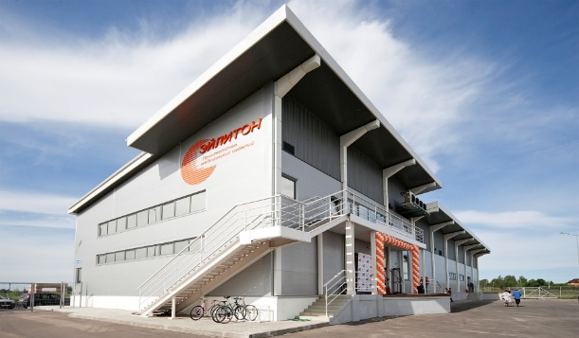
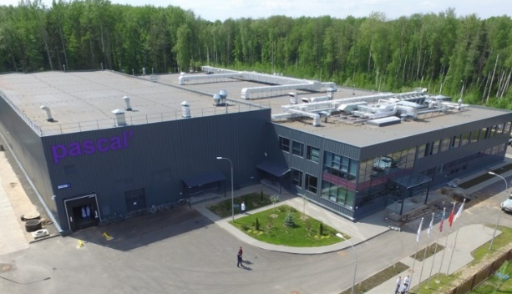
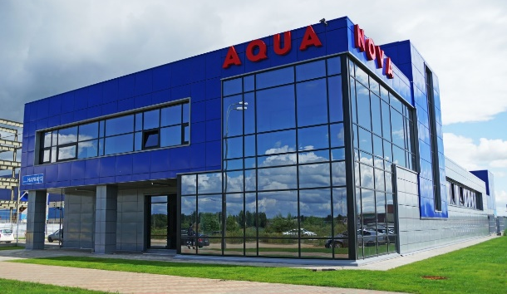
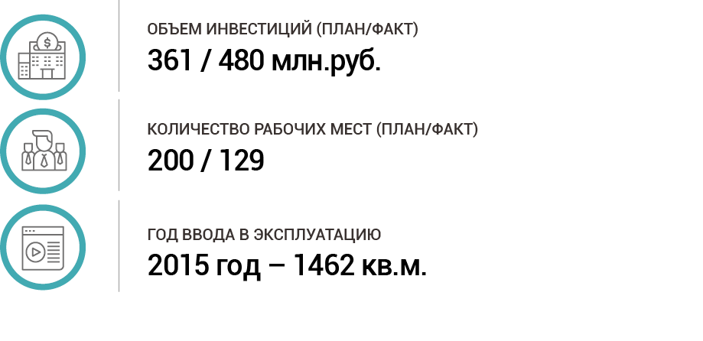
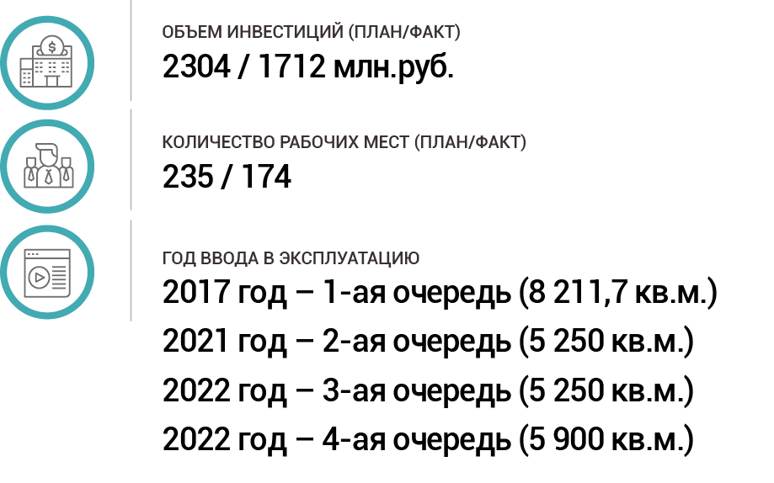
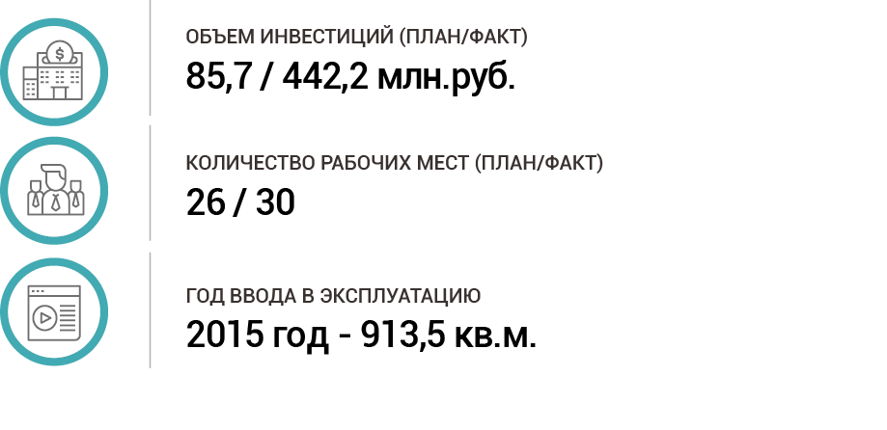
Компании, осуществляющие деятельность
Эйлитон
Паскаль Медикал
Акванова
11

Slide 12
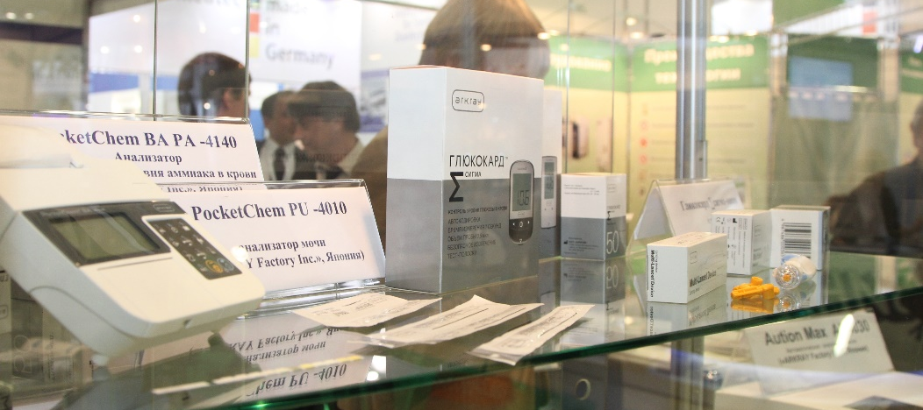
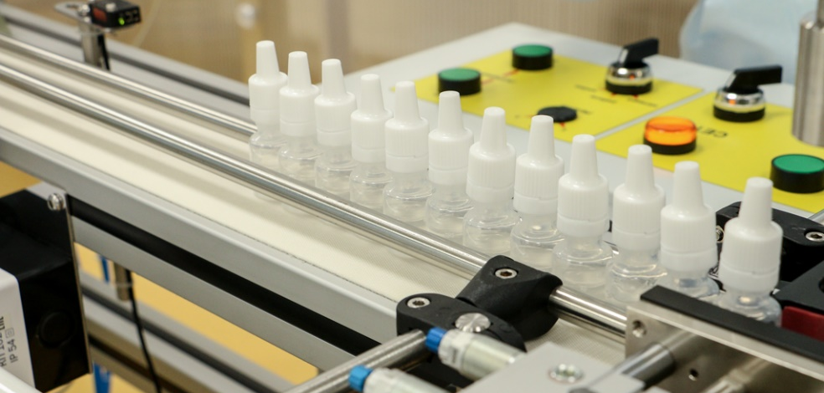
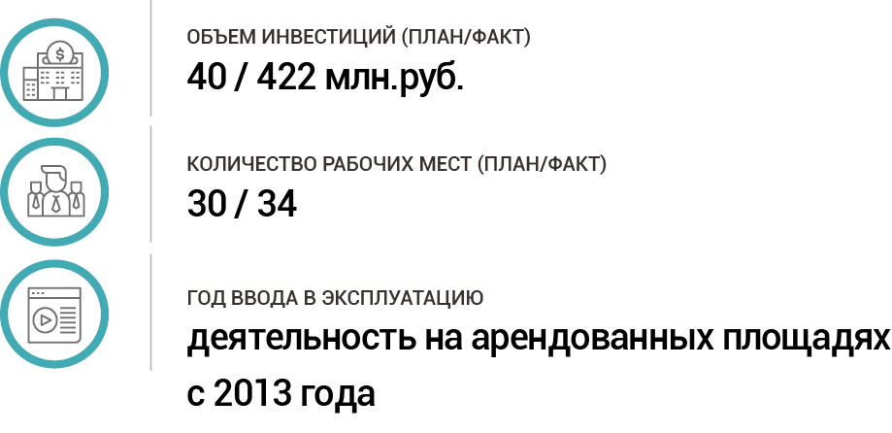
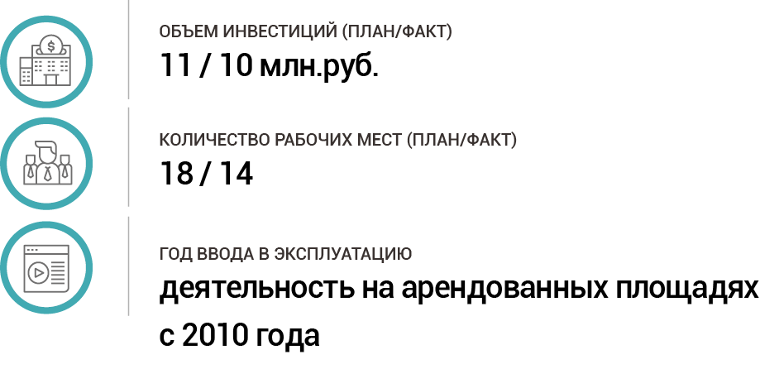
Компании, осуществляющие деятельность
ARKRAY
Дубна-Биофарм
12

Slide 13
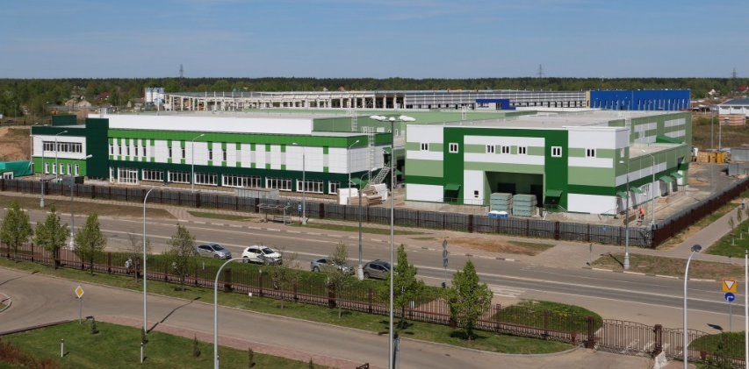
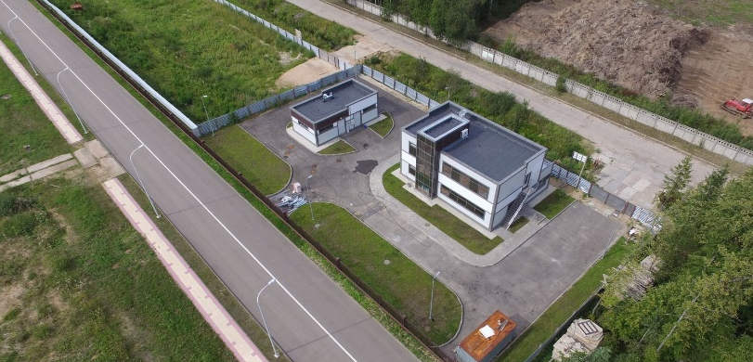
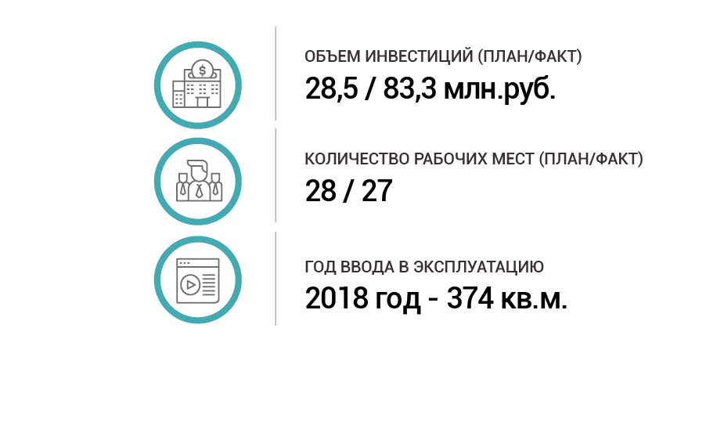
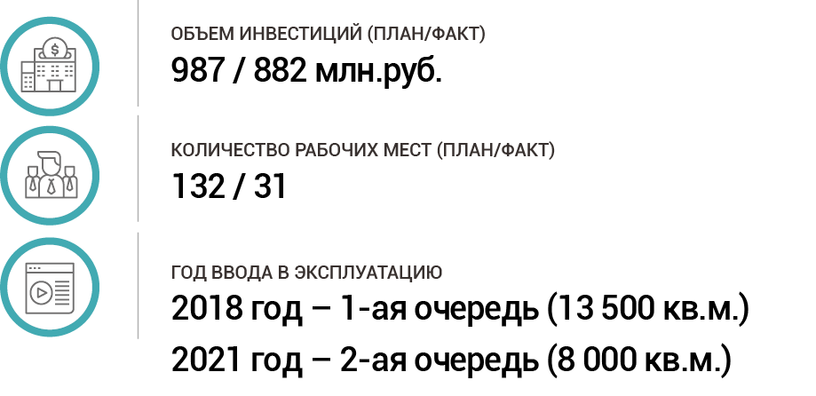
Компании, вводящиеся в эксплуатацию в 2018
ПСК Фарма
МЛТ
13

Slide 14
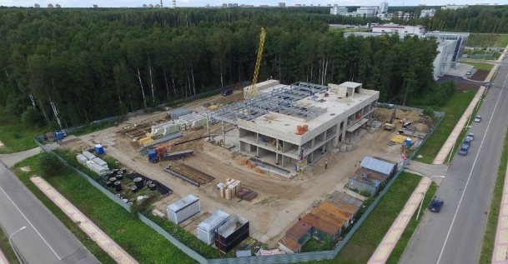
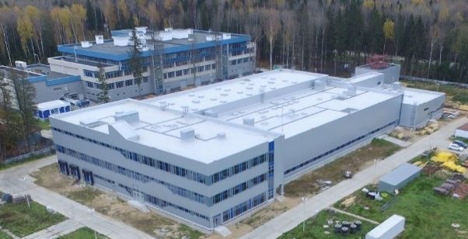
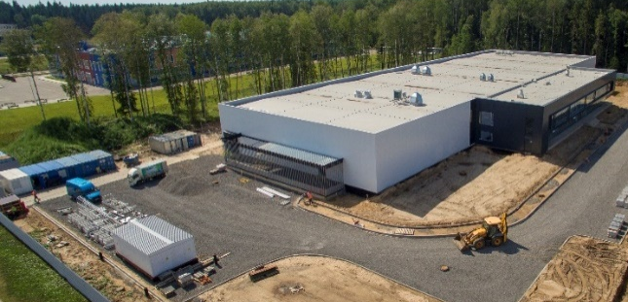
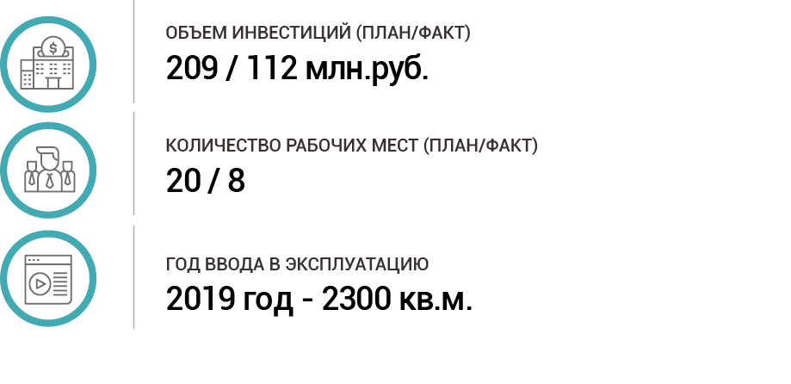
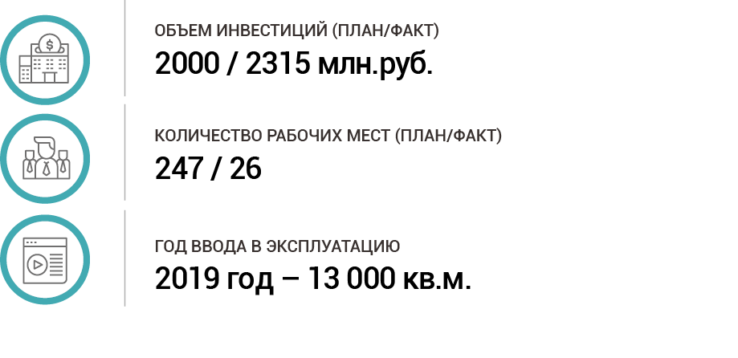
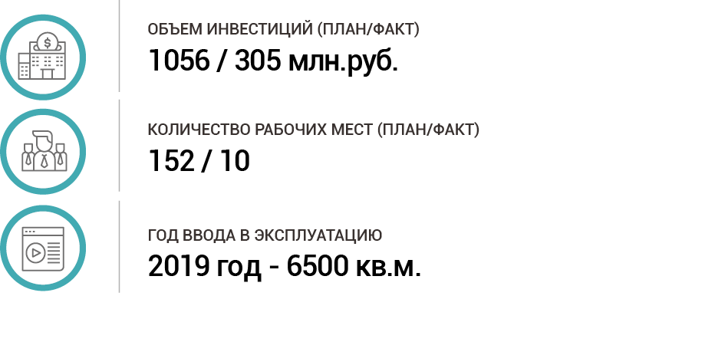
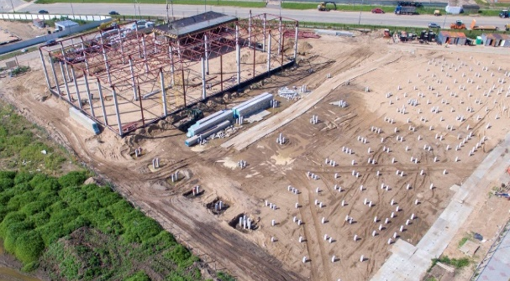
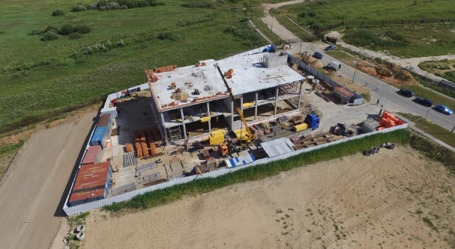
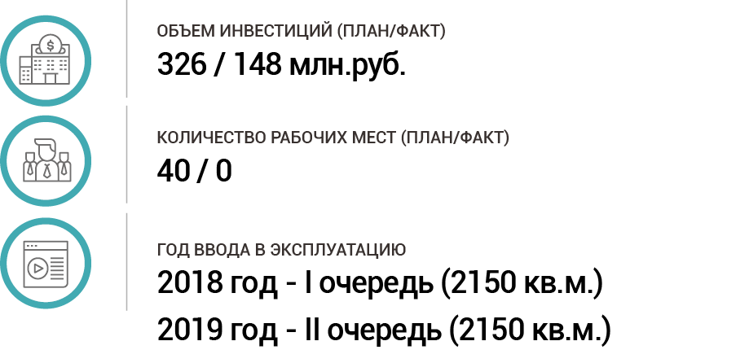
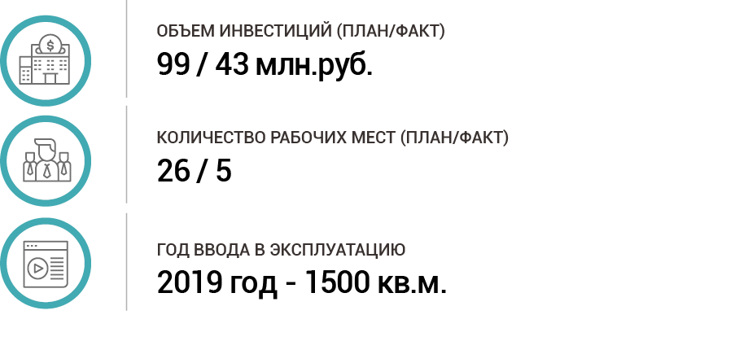
Компании, вводящиеся в эксплуатацию в 2019
Фабрика РТТ
Фрерус
Гранат Био Тех
Биофармлаб
БМК
14

